Slide 1

Rectorat de Toulouse
Intervention auprès des professeurs de SES de l’académie de Toulouse
Mutations du travail &
Politiques du marché du travail
Julien REYSZ
MCF en économie à l’UT2J
Mercredi 14 janvier 2026

Slide 2
Mutations du travail &
Politiques du marché du travail

Slide 3
I. Mutations du travail et de l’emploi
A/ Une hétérogénéité croissante des statuts d’emploi, entre salariat et indépendance
1. Les mutations de l’emploi
Emploi = un statut social lié à l’activité productive (pas l’activité productive elle-même) ⟶ rapport social inscrivant les activités de travail dans le cadre de multiples régulations
Transformations économiques, sociales et professionnelles ⟹ brouillage des frontières entre emploi salarié et emploi non salarié

Slide 4
I. Mutations du travail et de l’emploi
A/ Une hétérogénéité croissante des statuts d’emploi, entre salariat et indépendance
2. Les évolutions comparées de l’emploi salarié et de l’emploi non salarié
Emploi salarié ≈ 87 à 88 % de la population active en France
Indépendants (≈ 12 à 13 % des actifs) composés de :
Chef d’exploitations agricoles et autres actifs agricoles non salariés
Artisans, commerçants et chefs d’entreprises
Professions libérales
Une partie des micro-entrepreneurs, dont travailleurs de plateformes

Slide 5
I. Mutations du travail et de l’emploi
A/ Une hétérogénéité croissante des statuts d’emploi, entre salariat et indépendance
2. Les évolutions comparées de l’emploi salarié et de l’emploi non salarié
Forte ⬇ emploi non salarié durant tout le 20ème siècle (notamment forte ⬇ nombre d’agriculteurs indépendants) jusqu’au début des années 2000 (2,2 M d’emplois indépendants, contre 4,5 M en 1970)
Reprise de l’emploi indépendant à partir des années 2000 ⟶ principalement 2 causes :
Recours massif des entreprises à l’externalisation (qui a concerné de plus en plus des travailleurs indépendants)
Multiplication des plateformes numériques d’intermédiation

Slide 6
I. Mutations du travail et de l’emploi
A/ Une hétérogénéité croissante des statuts d’emploi, entre salariat et indépendance
2. Les évolutions comparées de l’emploi salarié et de l’emploi non salarié
Élargissement et plus grande hétérogénéité du monde des indépendants depuis les années 2000 + frontières de plus en plus floues avec le salariat ⟶ pluriactivité
De plus en plus de formes hybrides entre salariat et indépendance (ex : portage salarial, coopératives d’activité et d’emploi, travailleurs de plateformes…)

Slide 7
I. Mutations du travail et de l’emploi
A/ Une hétérogénéité croissante des statuts d’emploi, entre salariat et indépendance
3. Les transformations de l’emploi indépendant
Hétérogénéité croissante de l’emploi indépendant ⟹ disparités plus fortes en termes de revenus d’activité et de conditions de travail ou de viabilité des emplois :
Professions libérales ⟶ revenus élevés et situations d’activité stables
Indépendants prestataires d’activités de services peu qualifiés (surtout en direction des particuliers) + travailleurs de la « gig economy » qui effectuent des petits boulots ⟶ rémunérations faibles et intermittentes

Slide 8
I. Mutations du travail et de l’emploi
A/ Une hétérogénéité croissante des statuts d’emploi, entre salariat et indépendance
3. Les transformations de l’emploi indépendant
⬆ nombre d’indépendants depuis les années 2000 expliqué par l’accroissement du processus de flexibilisation des univers professionnels et des marchés du travail
Expansion de nouvelles franges de l’indépendance = une conséquence de l’affaiblissement du salariat
Proportion d’indépendants économiquement dépendants (75 % au moins des revenus proviennent des rapports avec un seul client ou une seule relation en amont) estimée à 20 % par l’INSEE

Slide 9
I. Mutations du travail et de l’emploi
B/ Les effets des technologies numériques sur le marché du travail
1. L’essor des NTIC et ses conséquences sur les frontières du travail
Le brouillage des frontières entre les différentes sphères de la vie sociale
TIC (informatique, internet, cloud, big data, applications mobiles, géolocalisation, internet des objets, machines apprenantes, robotique mobile…) = technologies à usage général qui bouleversent les modes de vie et les activités économiques (« General Purpose Technology » )
3 caractéristiques essentielles des TIC :
Envahissent toutes les activités (« pervasiveness ») ⟶ réduisent les coûts de traitement, de stockage et de communication de l’information
Génèrent des améliorations et des avantages qui tendent à être cumulatifs (« improvement »)
Engendrent de nouvelles innovations de produit et de procédé (« innovation spawning ») ⟹ bouleversent la production de biens et de services + modifient l’organisation du travail et les emplois + transforment les modes de vie

Slide 10
I. Mutations du travail et de l’emploi
B/ Les effets des technologies numériques sur le marché du travail
1. L’essor des NTIC et ses conséquences sur les frontières du travail
Le brouillage des frontières entre les différentes sphères de la vie sociale
Frontière entre sphère du travail et sphère hors travail de + en + floue car TIC utilisées dans les activités professionnelles = mêmes que TIC utilisées dans les interactions non professionnelles
Supports indistincts de communication professionnelle et non-professionnelle ⟹ interaction entre relations interpersonnelles et réputation ⟶ principe de fonctionnement des plateformes = partage de l’information entre tous
Les individus doivent donc assurer par eux-mêmes la gestion des frontières entre ces différents réseaux et entre les sphères qui forment la vie sociale

Slide 11
I. Mutations du travail et de l’emploi
B/ Les effets des technologies numériques sur le marché du travail
1. L’essor des NTIC et ses conséquences sur les frontières du travail
Le « digital labor » et ses effets sur la distinction entre travail et hors travail
« Digital labor » en complément d’autres activités professionnelles :
Logique de « travail d’à côté » ? (= un « travail de loisir » visant à conserver l’exercice de sa profession tout en dépouillant sa pratique des aspects contraints + travail d’appoint pouvant avoir un but marchand)
Ou logique de pluriactivité imposée par la précarité ?

Slide 12
I. Mutations du travail et de l’emploi
B/ Les effets des technologies numériques sur le marché du travail
1. L’essor des NTIC et ses conséquences sur les frontières du travail
Le « digital labor » et ses effets sur la distinction entre travail et hors travail
L’altération de la ligne de partage entre travail et hors travail dépend du type de « digital labor » :
« Digital labor à la demande » ⟶ repose sur la mise en relation via une plateforme de demandeurs et de prestataires
« Micro-travail en ligne » ⟶ renvoie au « crowdworking », mais peut aussi éventuellement inclure des formes des activités « freelance » qualifiées
« Travail social en réseau » ⟶ consiste en la participation d’usagers des médias sociaux qui produisent des contenus et les partagent

Slide 13
I. Mutations du travail et de l’emploi
B/ Les effets des technologies numériques sur le marché du travail
1. L’essor des NTIC et ses conséquences sur les frontières du travail
Le « digital labor » et ses effets sur la distinction entre travail et hors travail
« Individu numérique intégré » ⟶ les TIC élargissent les ressources et opportunités + brouillage délibéré et contrôlé des frontières entre travail et hors travail manière
≠
« Individu numérique désaffilié » ⟶ faiblesse des ressources et dépendance + risque que la sphère hors travail soit totalement assujettie au travail
Les technologies numériques prolongent et renforcent les tendances du « travail du consommateur » et du « travail du spectateur »

Slide 14
I. Mutations du travail et de l’emploi
B/ Les effets des technologies numériques sur le marché du travail
1. L’essor des NTIC et ses conséquences sur les frontières du travail
Les conséquences du télétravail sur la séparation entre vie professionnelle et vie privée
4 figures de travailleurs illustrant la remise en cause des principes d’unité de temps et de lieu du salarié « typique » :
Le « travailleur mobile » ⟶ exerce l’essentiel de son activité chez les clients, chez les entreprises prestataires, fournisseurs ou partenaires
Le « travailleur à distance » ⟶ relève surtout de l’externalisation
Le « nomade numérique » ⟶ choisit son lieu de résidence avec une grande liberté dès lors qu’il peut y réaliser les tâches professionnelles qui lui incombent
Le « télétravailleur » ⟶ exerce à son domicile les activités professionnelles habituellement réalisées dans l’entreprise

Slide 15
I. Mutations du travail et de l’emploi
B/ Les effets des technologies numériques sur le marché du travail
1. L’essor des NTIC et ses conséquences sur les frontières du travail
Les conséquences du télétravail sur la séparation entre vie professionnelle et vie privée
Développement continu et progressif du télétravail depuis la fin du 20ème siècle ⟶ 3 % des salariés télétravaillent au moins un jour / semaine (7 % en incluant les télétravailleurs occasionnels)
Profil type des télétravailleurs = salariés à temps plein en CDI à niveau de formation initiale élevée, autant hommes que femmes, vivant en zone urbaine et cadres (60 % des télétravailleurs réguliers)
Télétravail intensif (= au moins 3 jours / semaine en moyenne) plus souvent le fait de couples avec au moins un enfant de moins de 3 ans ⟶ télétravail comme mode de vie qui offre des possibilités de conciliation entre vie professionnelle et vie familiale plus favorables

Slide 16
I. Mutations du travail et de l’emploi
B/ Les effets des technologies numériques sur le marché du travail
1. L’essor des NTIC et ses conséquences sur les frontières du travail
Les conséquences du télétravail sur la séparation entre vie professionnelle et vie privée
Télétravail questionne articulation vie professionnelle et vie personnelle ⟹ imbrication spatiale et temporelle :
Le temps hors travail et les horaires de travail ne sont plus délimités a priori de façon stricte
Le domicile personnel devient le lieu d’exercice de l’activité professionnelle alors qu’en tant qu’espace privé il n’a pas été conçu à cette fin et répond prioritairement à d’autres usages
Nombreuses enquêtes mettent à jour les effets ambivalents du télétravail et le risque d’un empiètement de la vie professionnelle sur la vie privée ⟶ temps consacré à l’activité professionnelle par les télétravailleurs en moyenne plus élevé que chez les autres salariés

Slide 17
I. Mutations du travail et de l’emploi
B/ Les effets des technologies numériques sur le marché du travail
1. L’essor des NTIC et ses conséquences sur les frontières du travail
Les conséquences du télétravail sur la séparation entre vie professionnelle et vie privée
L’importance du télétravail régulier est fonction de la distance entre le domicile et l’entreprise
Si télétravail informel et à la discrétion de l’employeur ⟹ possibilités pour le salarié de choisir son lieu de résidence ou sa gestion du temps disparaissent ou sont réduite
Développement du télétravail comme moyen d’avoir un travail supplémentaire (non compris dans le temps de travail habituel) = « travail en débordement »

Slide 18
I. Mutations du travail et de l’emploi
B/ Les effets des technologies numériques sur le marché du travail
2. Le développement des NTIC et ses conséquences sur l’emploi
Nouvelles technologies numériques et transformations des statuts d’emploi
Relations d’emploi = ensemble des dispositions légales et conventionnelles qui règlent les rapports entre employeurs et salariés (+ relations professionnelles + institutions du marché du travail)
Technologies numériques modifient :
L’organisation des firmes et de la production ⟶ essor du modèle de la firme réseau + ⬆ recours aux différentes modalités d’externalisation
Le contenu des activités de travail et la place du travail dans les processus de production ⟶ robotisation, IA, machine learning…

Slide 19
I. Mutations du travail et de l’emploi
B/ Les effets des technologies numériques sur le marché du travail
2. Le développement des NTIC et ses conséquences sur l’emploi
Nouvelles technologies numériques et transformations des statuts d’emploi
5 tendances principales de la numérisation de l’économie :
Création d’emplois ⟶ essor de nouveaux secteurs, création de nouveaux biens et services
Transformation des emplois ⟶ nouvelles formes d’organisation du travail et de management
Destructions d’emplois ⟶ automatisation et robotisation
Mutation de la structure de l’emploi ⟶ polarisation de l’emploi
Déplacement d’emplois et mutation des relations d’emploi ⟶ plateformes numériques

Slide 20
I. Mutations du travail et de l’emploi
B/ Les effets des technologies numériques sur le marché du travail
2. Le développement des NTIC et ses conséquences sur l’emploi
Nouvelles technologies numériques et transformations des statuts d’emploi
Développement du modèle de la firme-réseau lié à l’essor des technologies numériques ⟹ travail davantage un objet d’échange ⟶ lien statutaire affecté
Liberté contractuelle privilégiée et rigidités de la relation salariale dénoncées ⟹ flexibilité du contrat se substitue à la rigidité du statut
Articulation entre processus de transformation de l’organisation des firmes (lié aux TIC) & évolutions du droit du travail (cadre légal à l’intérieur duquel les relations entre travailleurs et employeurs peuvent se déployer) ⟹ diversité des entreprises et des relations inter-entreprises reflétée dans la diversité des statuts d’emploi

Slide 21
I. Mutations du travail et de l’emploi
B/ Les effets des technologies numériques sur le marché du travail
2. Le développement des NTIC et ses conséquences sur l’emploi
Nouvelles technologies numériques et transformations des statuts d’emploi
Flexibilité croissante des organisations productives associée à une flexibilisation croissante des relations d’emploi
Au niveau international, les NTIC aboutissent à :
Coordination plus facile des activités réparties dans différentes régions du monde + pilotage intégré de ces différentes activités
Formes plus poussées de DIPP & émergence de chaînes de valeur mondiales commandées par une logique d’avantages comparatifs

Slide 22
I. Mutations du travail et de l’emploi
B/ Les effets des technologies numériques sur le marché du travail
2. Le développement des NTIC et ses conséquences sur l’emploi
Economie de plateforme et mutations de la relation d’emploi
Développement des plateformes numériques ⟶ favorise les activités en indépendant, en free-lance ou sous le régime des micro-entrepreneurs ⟹ remise en cause du rapport salarial qui a émergé lors des Trente glorieuses
Flexibilisation et individualisation renforcées + complétées par la précarisation du travail (abaissement des garanties et protections offertes par la société salariale)
Relations d’emploi privilégiées par les plateformes numériques tendent à s’écarter de l’emploi et du salariat typiques

Slide 23
I. Mutations du travail et de l’emploi
B/ Les effets des technologies numériques sur le marché du travail
2. Le développement des NTIC et ses conséquences sur l’emploi
Economie de plateforme et mutations de la relation d’emploi
Économie de plateformes ⟹ modifications des relations d’emploi + développement d’un marché de l’emploi ultra-flexible
Émergence de nouvelles formes d’emploi, avec absence de :
Contrat de travail
Normes salariales
Réglementation (en termes de temps de travail, d’horaires, de lieu de travail, de formation, d’accès aux organisations syndicales, à l’action collective…)

Slide 24
I. Mutations du travail et de l’emploi
B/ Les effets des technologies numériques sur le marché du travail
2. Le développement des NTIC et ses conséquences sur l’emploi
Economie de plateforme et mutations de la relation d’emploi
Travailleur = un partenaire-collaborateur de la plateforme ⟶ possède un statut d’indépendant (malgré sa dépendance économique) + doit prendre en charge lui-même sa protection sociale
Valeur créée essentiellement captée par les plateformes + échappe largement à la fiscalité du pays d’activité
Contournement de l’essentiel des obligations relevant de l’assurance sociale ⟶ travailleurs concernés privés d’une partie des protections indispensables

Slide 25
I. Mutations du travail et de l’emploi
B/ Les effets des technologies numériques sur le marché du travail
2. Le développement des NTIC et ses conséquences sur l’emploi
Economie de plateforme et mutations de la relation d’emploi
Principaux points positifs des plateformes numériques :
Opportunités professionnelles pour certaines catégories d’actifs dans les pays développés ou en développement
Prix plus faibles et services plus adaptés pour les consommateurs
Flexibilité possible dans les aménagements entre vie professionnelle et vie privée
Innovations multiples et production de nouveaux biens et services

Slide 26
I. Mutations du travail et de l’emploi
B/ Les effets des technologies numériques sur le marché du travail
2. Le développement des NTIC et ses conséquences sur l’emploi
Economie de plateforme et mutations de la relation d’emploi
Points négatifs des plateformes numériques :
Accroissement de la dérégulation de la relation d’emploi
Brouillage des frontières entre salariat et indépendance
Brouillage des frontières entre vie privée et vie professionnelle
Renouvellement des formes de subordination
Accentuation de la précarité
Disparition des collectifs de travailleurs
Accaparement d’une part importante de la valeur créée par les activités
Affaiblissement des protections et de la sécurisation des parcours professionnels
Report massif des risques de l’activité de certaines catégories de travailleurs

Slide 27
I. Mutations du travail et de l’emploi
B/ Les effets des technologies numériques sur le marché du travail
2. Le développement des NTIC et ses conséquences sur l’emploi
Economie numérique et polarisation des emplois
Polarisation = recomposition de l’emploi (déformation de sa structure) marquée par la tendance à se concentrer dans le bas et le haut de l’échelle des qualifications et/ou des rémunérations ⟶ ≠ dualisation (= répartition entre emplois stables et instables)
Technologies numériques caractérisées par deux biais principaux
Un progrès technique biaisé en faveur du travail qualifié
Une substitution des dispositifs automatisés, non plus seulement aux tâches peu ou non qualifiées, mais également aux tâches routinières correspondant à des niveaux de qualification intermédiaires ⟶ tâches qui peuvent être plus aisément externalisées et délocalisées

Slide 28
I. Mutations du travail et de l’emploi
B/ Les effets des technologies numériques sur le marché du travail
2. Le développement des NTIC et ses conséquences sur l’emploi
Economie numérique et polarisation des emplois
Progrès technique porté par les technologies numériques ⟹ ⬇ des emplois à tâches routinières (surtout emplois intermédiaires manuels et cognitifs) mais développement des tâches manuelles non routinières difficiles à automatiser
Processus de polarisation ⟶ catégories intermédiaires (ouvriers + employés administratifs) ont connu les augmentations les plus faibles ou les diminutions les plus fortes lors des 30 dernières années
Phénomène de polarisation qui s’estompe avec le critère du niveau de diplôme ⟶ plus le niveau de diplôme s’élève, plus la catégorie d’emploi augmente

Slide 29
I. Mutations du travail et de l’emploi
B/ Les effets des technologies numériques sur le marché du travail
2. Le développement des NTIC et ses conséquences sur l’emploi
Economie numérique et polarisation des emplois
Polarisation du marché du travail en termes salariaux :
Beaucoup plus marquée aux Etats-Unis qu’en France et en Europe
Contraction de l’emploi à salaire moyen, mais maintien de l’emploi à bas salaire et progression de l’emploi à haut salaire en Europe
Emplois les plus qualifiés et les mieux rémunérés = ceux ayant connu les ⬆ les plus fortes
Tendances communes en Europe :
Hausse forte des emplois qualifiés
Augmentation des emplois non qualifiés
Erosion de la part des emplois ouvriers qualifiés et d’employés administratifs

Slide 30
II. Politiques du marché du travail
A/ La politique publique de l’emploi
1. Définition et caractéristiques de la PPE
Définition de la politique de l’emploi
« Ensemble des interventions publiques sur le marché du travail, visant à en améliorer le fonctionnement et à diminuer les déséquilibres qui peuvent y apparaître » (Gautié, 1993)
Lutte contre « défaillances » sur le MT ≠ lutte contre le chômage
Politiques de l’emploi (≈ politiques du marché du travail) ≠ politiques pour l’emploi

Slide 31
II. Politiques du marché du travail
A/ La politique publique de l’emploi
1. Définition et caractéristiques de la PPE
Caractéristiques de la politique de l’emploi
3 grands types de politiques de l’emploi (Pissarides, 1990) :
Appariement sur le marché du travail → réaliser l’adéquation entre l’offre et la demande de travail
Actions sur les salaires → directes (réglementation + taxation du travail) + indirectes (taxation du supplément de salaire + modulation des allocations)
Actions sur le taux de chômage → sur l’offre de travail (via des incitations financières au retrait d’activité) + sur la demande de travail (création d’emplois, notamment aidés) + sur la durée légale du travail (temps partiel + réduction du temps de travail)

Slide 32
II. Politiques du marché du travail
A/ La politique publique de l’emploi
1. Définition et caractéristiques de la PPE
Caractéristiques de la politique de l’emploi
2 grandes catégories de politiques de l’emploi :
Actives = améliorer le fonctionnement du marché du travail → faciliter la circulation des flux sur le MT + conditions de restauration l’équilibre sur ce marché
Passives = répondre aux déséquilibres sur le marché du travail → réduction des conséquences liées aux déséquilibres sur le MT

Slide 33
II. Politiques du marché du travail
A/ La politique publique de l’emploi
1. Définition et caractéristiques de la PPE
Caractéristiques de la politique de l’emploi
Politiques actives de l’emploi = « lutter directement contre le rationnement des emplois en aidant à la préservation d’emplois existants, à la promotion de nouveaux emplois et à l’adaptation de la main d’œuvre aux besoins de l’économie » (Gautié, 1993) → objectif = permettre le retour à l’emploi
Politiques passives de l’emploi = « atténuer directement les effets du rationnement sur le marché du travail en apportant une aide sociale ou en essayant de limiter la population active » (Gautié, 1993) → objectif = garantir un revenu

Slide 34
II. Politiques du marché du travail
A/ La politique publique de l’emploi
1. Définition et caractéristiques de la PPE
Caractéristiques de la politique de l’emploi
Classification des interventions de la politique du marché du travail par type d’action
Services PMT 1. Services relatifs au marché du travail
Mesures PMT 2. Formation professionnelle 3. Rotation dans l’emploi et partage de l’emploi (dans la catégorie 4) 4. Incitations à l’emploi 5. Emploi protégé et aidé et réadaptation 6. Création directe d’emplois 7. Aides à la création d’entreprise
Soutiens PMT 8. Maintien et soutien du revenu en cas d’absence d’emploi 9. Préretraite

Slide 35
II. Politiques du marché du travail
A/ La politique publique de l’emploi
2. La classification des dépenses en faveur de l’emploi et du marché du travail
Les dépenses en faveur de l’emploi et du marché du travail recouvrent l’ensemble des dépenses réalisées dans le cadre d’une politique publique dont l’objectif principal est de favoriser l’emploi
Elles peuvent être classées selon le public visé ou selon leur finalité

Slide 36
II. Politiques du marché du travail
A/ La politique publique de l’emploi
2. La classification des dépenses en faveur de l’emploi et du marché du travail
Selon le public visé : dépenses générales, dépenses ciblées, dépenses sociales
Dispositifs « généraux » destinés, pour l’essentiel, à réduire le coût du travail pour certains secteurs, territoires et catégories de salariés
Dispositifs « ciblés » sur les demandeurs d’emploi et les personnes en difficulté sur le marché du travail
Dispositifs au titre des minima sociaux dont les dépenses ne sont pas comptabilisées comme des dépenses générales en faveur de l’emploi et du marché du travail

Slide 37
II. Politiques du marché du travail
A/ La politique publique de l’emploi
2. La classification des dépenses en faveur de l’emploi et du marché du travail
Selon le public visé : dépenses générales, dépenses ciblées, dépenses sociales
Les mesures (et dépenses) générales de la politique de l’emploi
Mesures qui bénéficient à l’ensemble des salariés, quelles que soient leurs caractéristiques individuelles, mais en lien avec leur situation sur le marché du travail (ex : exonérations de cotisations sociales sur les bas salaires, RTT…)
Mesures qui ne s’adressent pas à des personnes en difficulté sur le marché du travail → essentiellement transferts aux entreprises pour réduire le coût du travail pour certaines catégories de salariés et certains secteurs/territoires + éventuellement aussi revenus de soutien aux personnes en emploi

Slide 38
II. Politiques du marché du travail
A/ La politique publique de l’emploi
2. La classification des dépenses en faveur de l’emploi et du marché du travail
Selon le public visé : dépenses générales, dépenses ciblées, dépenses sociales
Les mesures (et dépenses) ciblées de la politique de l’emploi
Mesures spécifiques correspondant aux dispositifs bénéficiant à des catégories particulières (ex : jeunes, chômeurs de longue durée, séniors, handicapés…)
Mesures qui renvoient aux « politiques du marché du travail » dont le champ couvre « les interventions publiques sur le marché du travail »

Slide 39
II. Politiques du marché du travail
A/ La politique publique de l’emploi
2. La classification des dépenses en faveur de l’emploi et du marché du travail
Selon le public visé : dépenses générales, dépenses ciblées, dépenses sociales
Les mesures (et dépenses) ciblées de la politique de l’emploi
Les groupes visés/concernés par les mesures/dépenses ciblées sont :
En priorité les chômeurs inscrits auprès des services publics de l’emploi…
…et les autres personnes rencontrant des difficultés particulières à accéder au marché du travail ou à y rester

Slide 40
II. Politiques du marché du travail
A/ La politique publique de l’emploi
2. La classification des dépenses en faveur de l’emploi et du marché du travail
Selon le public visé : dépenses générales, dépenses ciblées, dépenses sociales
Les mesures (et dépenses) ciblées de la politique de l’emploi
Les dépenses ciblées sont financées par l’État, les collectivités locales ou les administrations de sécurité sociale
Elles recouvrent 3 types d’interventions publiques :
Les services relatifs au marché du travail
Les mesures actives de politique d’emploi
Les soutiens au revenu en cas d’absence d’emploi

Slide 41
II. Politiques du marché du travail
A/ La politique publique de l’emploi
2. La classification des dépenses en faveur de l’emploi et du marché du travail
Selon le public visé : dépenses générales, dépenses ciblées, dépenses sociales
Les dépenses sociales à la lisière des politiques d’emploi
Dépenses engagées au titre des minima sociaux pouvant être considérées à la lisière des politiques de l’emploi car leur objectif principal n’est pas l’emploi
Ces dépenses sociales à la lisière des politiques de l’emploi ne sont pas incluses dans les dépenses en faveur de l’emploi et du marché du travail

Slide 42
II. Politiques du marché du travail
A/ La politique publique de l’emploi
2. La classification des dépenses en faveur de l’emploi et du marché du travail
Selon la finalité de la dépense
Incitations à l’embauche → allègements du coût du travail + certaines exonérations sectorielles et géographiques + aides à l’embauche ponctuelles + aides au poste plus pérennes
Incitations à l’activité → mesures d’aides financières directes aux personnes afin d’encourager, au niveau individuel, la reprise d’une activité, qu’elle soit salariée ou non
Soutien du revenu en cas d’absence d’emploi ou de réduction d’activité → mesures qui ont pour but de compenser l’absence de revenu des personnes éloignées ou exclues du marché du travail (essentiellement composé de l’assurance chômage)

Slide 43
II. Politiques du marché du travail
A/ La politique publique de l’emploi
2. La classification des dépenses en faveur de l’emploi et du marché du travail
Selon la finalité de la dépense
Financement des formations → dispositifs de financement des actions de formation incluant les coûts pédagogiques et les rémunérations de formation, les formations sur le lieu de travail ainsi que l’alternance
Accompagnement des personnes en recherche d’emploi → appui des opérateurs du SPE (France Travail, Missions locales, APEC, CAP emploi…) pour aider les personnes privées d’emploi à retrouver et/ou reprendre un travail

Slide 44
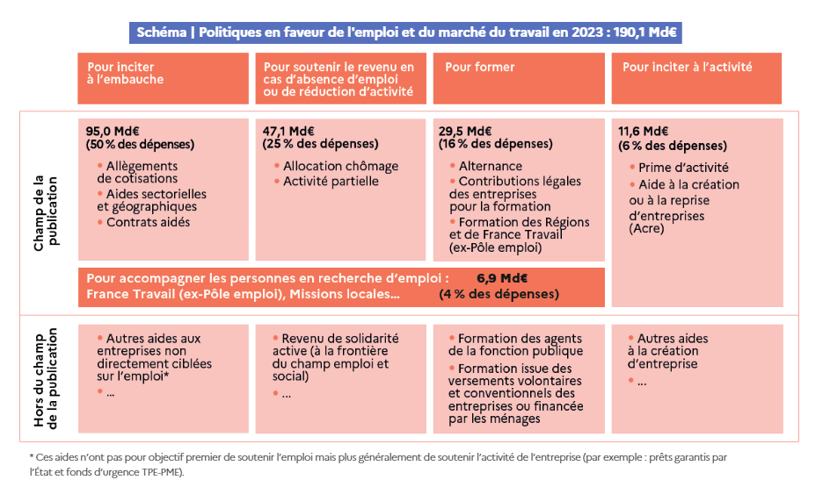
II. Politiques du marché du travail
A/ La politique publique de l’emploi
2. La classification des dépenses en faveur de l’emploi et du marché du travail

Slide 45
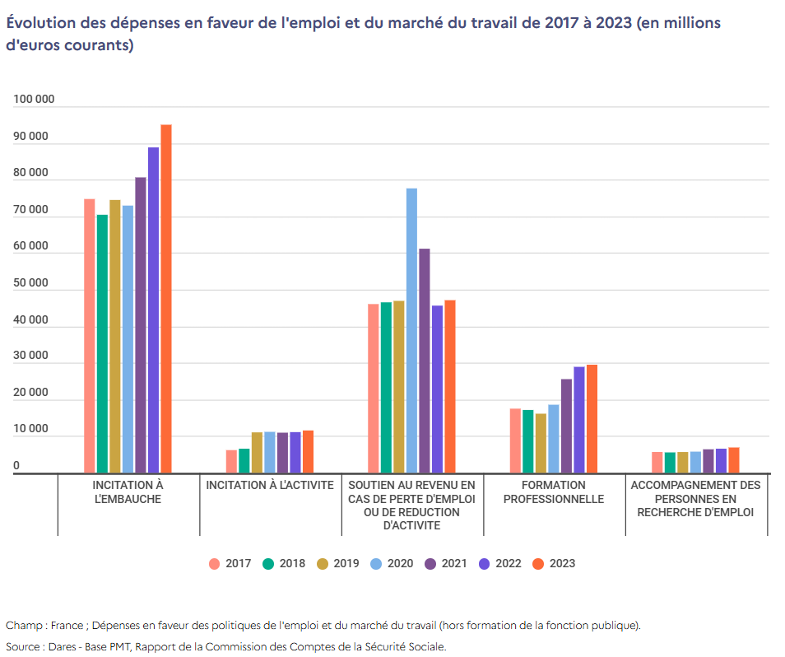
II. Politiques du marché du travail
B/ La dépense publique pour l’emploi en France
1. L’évolution de la DPE en France depuis 2017

Slide 46
II. Politiques du marché du travail
B/ La dépense publique pour l’emploi en France
2. Dépenses en faveur de l’emploi et du marché du travail en France en 2023

